Slide 1
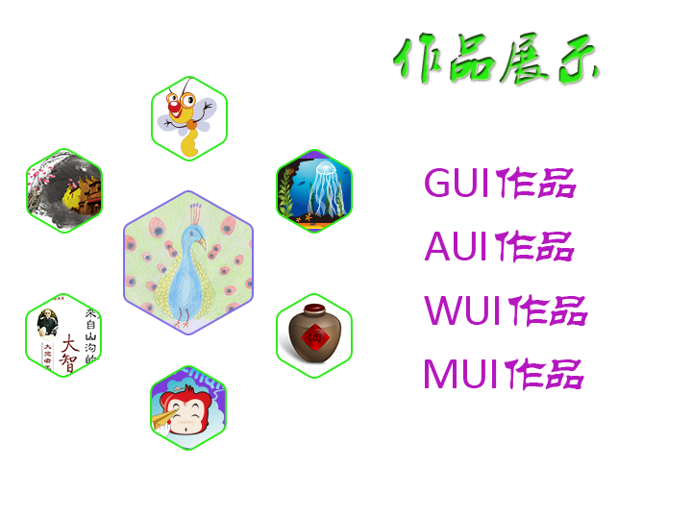

Slide 2

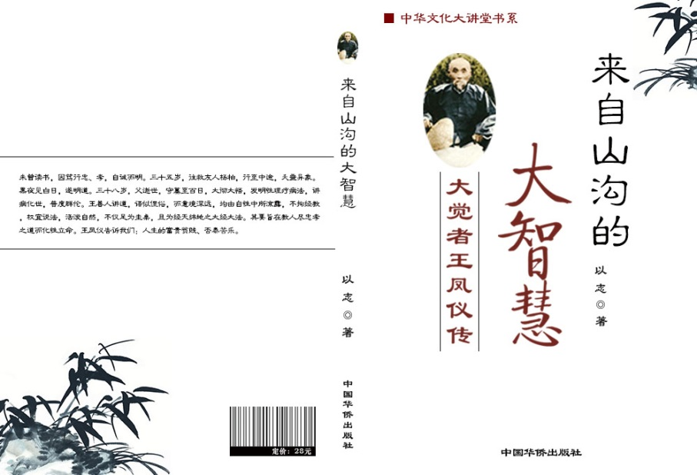
GUI展示
以飘零的花瓣和隐约的渔船作为视觉的引线，引领观者神游水墨烘托的别墅圣境。表现手法以烘托渲染为主，画面意境明快轻悠
画面结构匀称大方，素材采用从少从精，整体给人工整睿智的美感，暗合书名。更有竹子的点缀，营造梅兰竹菊的书香之气，是为君子之德淡泊如水~~

Slide 3

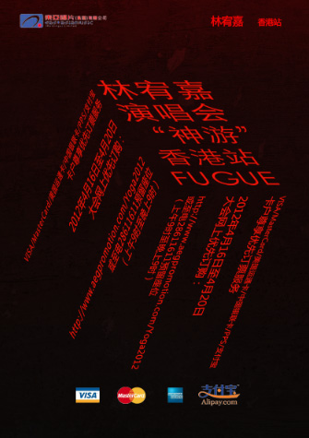

GUI展示
折线拆分界面，钻石凸显主题，兼有紫与红的交织掩映，让画面大气华丽
将文字浮于立方体的表面，辅以黑色的背景，烘托神秘，彰显期待
简洁明快的开业海报，用最少的画面语言向受众传达信息

Slide 4





GUI展示
造型力求比列恰当自然，距离间隙把握追求协调，用色多为鲜艳的色调，烘托明亮愉悦的视觉感受

Slide 5
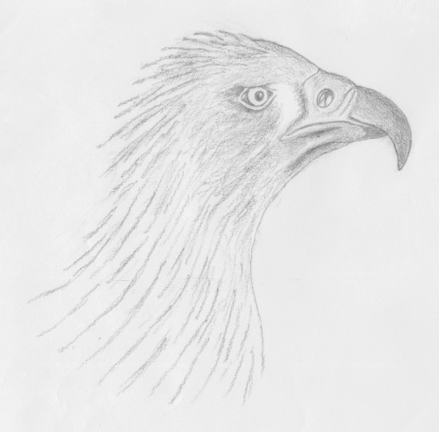
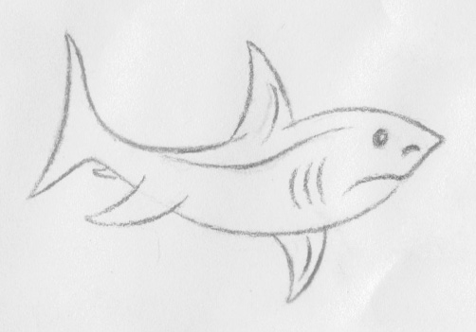
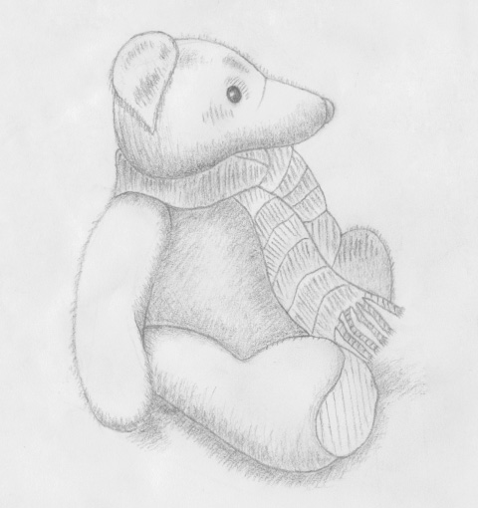
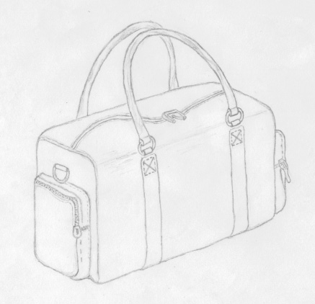
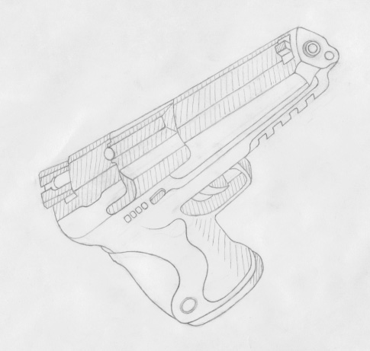
AUI展示
线条简洁
刻画逼真
造型细腻
形象生动

Slide 6
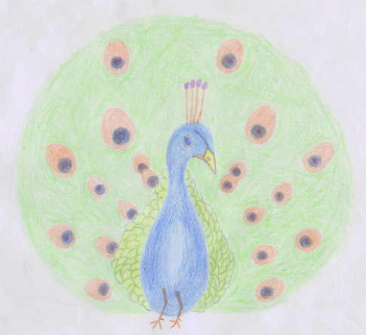

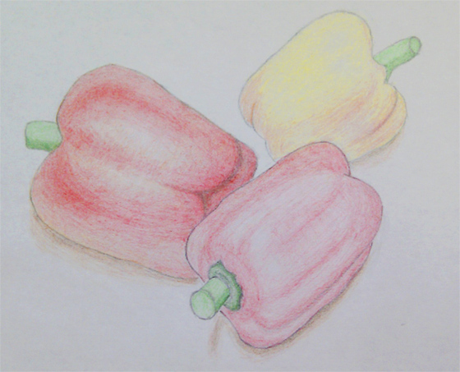
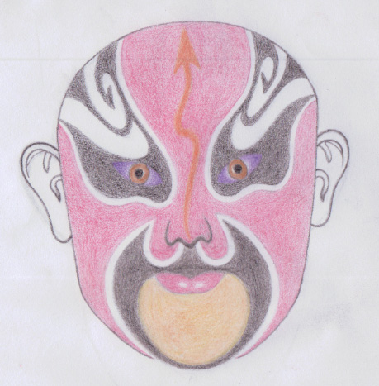
AUI展示
彩绘的基础从形状开始，前期形状勾勒到位，后期着色用色较少，色彩鲜明，搭配协调

Slide 7
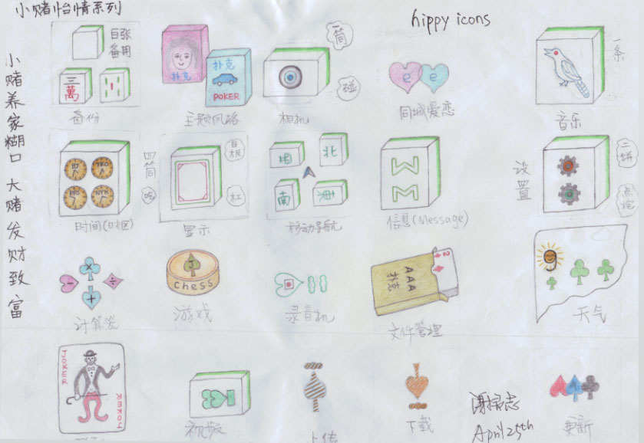
AUI展示
每年春节前后那几天都是在牌桌上度过的，昼夜熬战，乐在其中。妈妈抱怨，好吃好住留不住客，只有麻将牌九留得住客。有感于此，灵感闪现，遂以麻将扑克为题材，画了一套主题图标。
嬉皮风格，自娱自乐

Slide 8
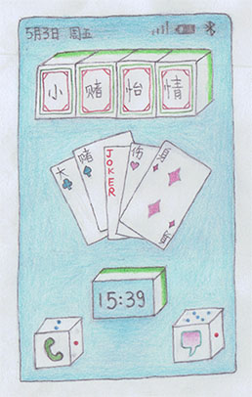
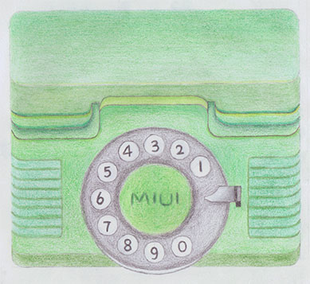
AUI展示
趣味生动的智能手机桌面
构图简洁，创意新奇
复古风格的造型尝试

Slide 9

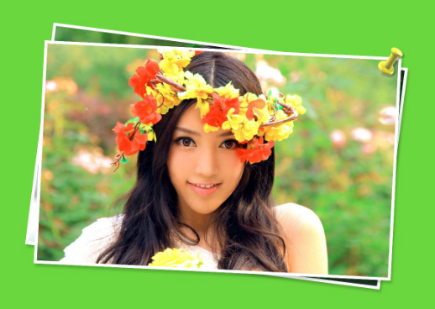
WUI展示
大自然也是杰出的配色设计师，直接从相片背景中吸取颜色来修饰留白部分，发现也很搭
相片框架设计简易轻巧，寓具象与意象为一体，设计风格简约而不失美感

Slide 10





WUI展示
网络图标形简意赅，形貌尺寸与间隙留白的拿捏到位

Slide 11
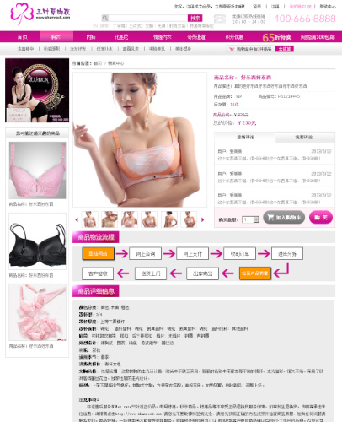
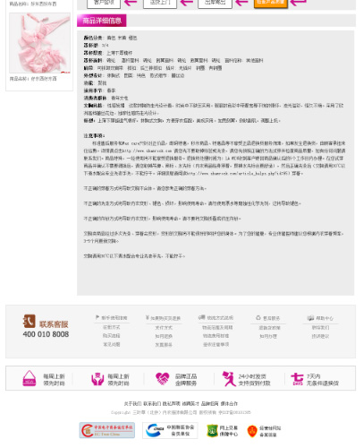
WUI展示
网页用色时尚淡雅，迎合消费群体的大众心理
整体板块布局遵循960网格规则，页眉页脚风格匹配

Slide 12
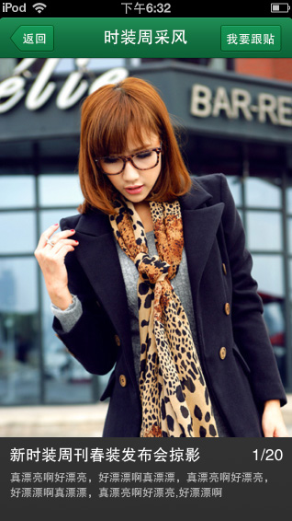

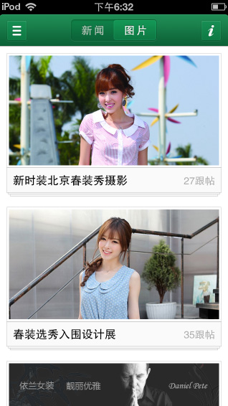
MUI展示
iPhone手机界面样例之一，图片正文的阅读页面
iPhone手机界面样例之二，开机后的loading界面
iPhone手机界面样例之三，图片新闻的浏览界面

Slide 13
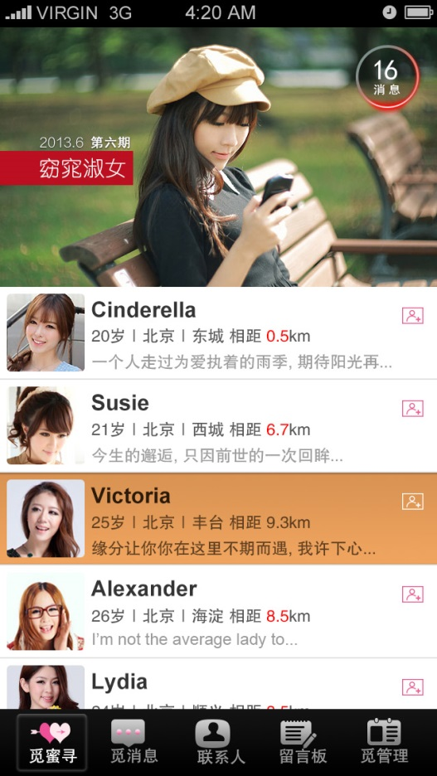
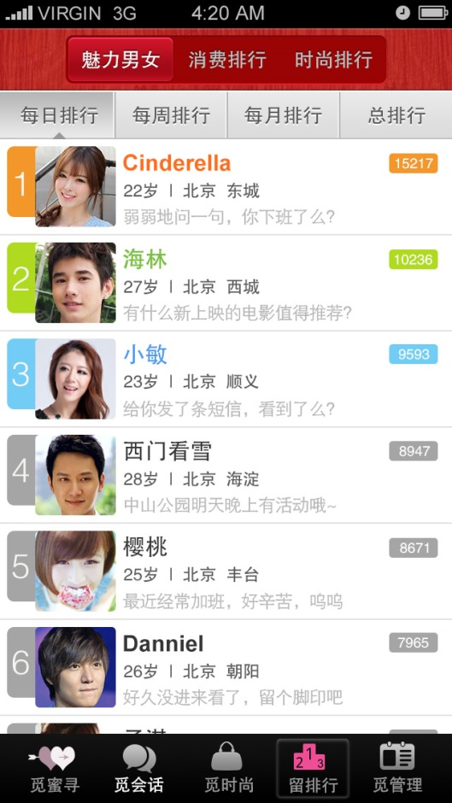
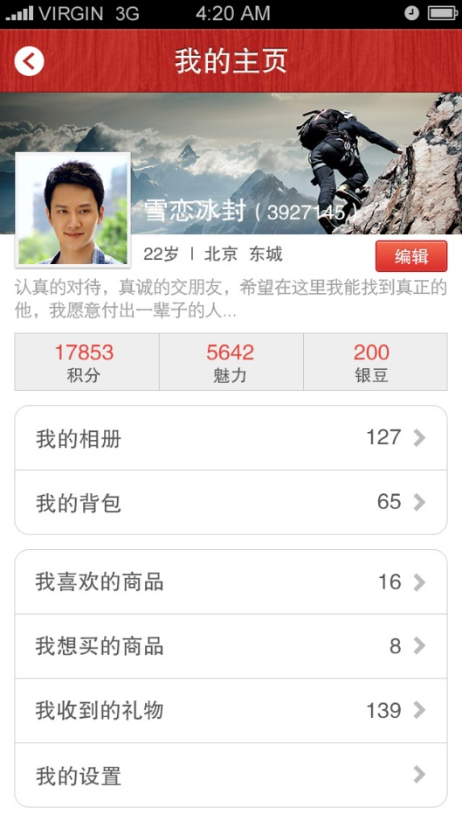
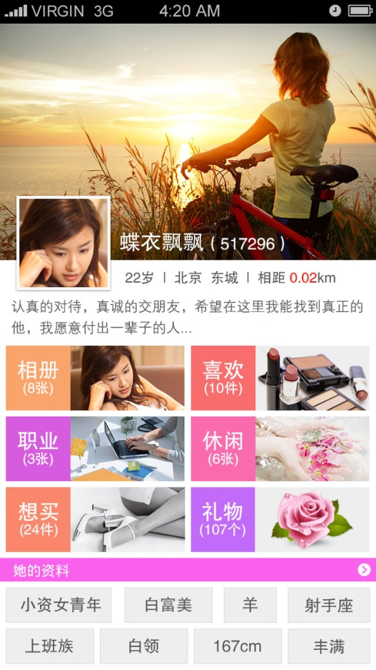
MUI展示
iPhone手机交友界面展示

Slide 14
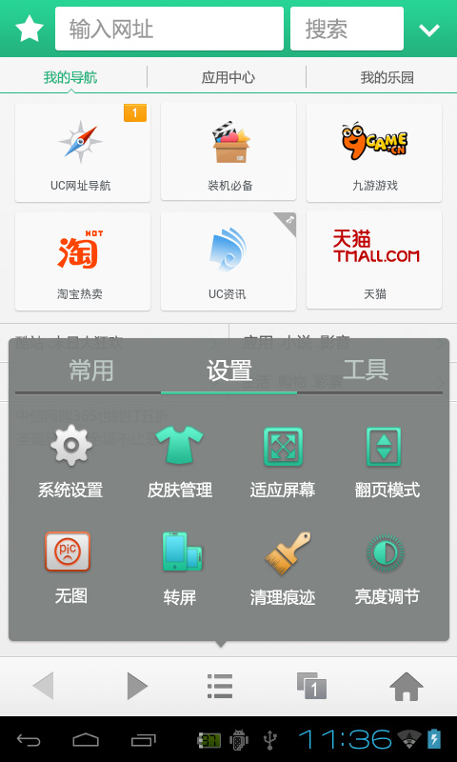
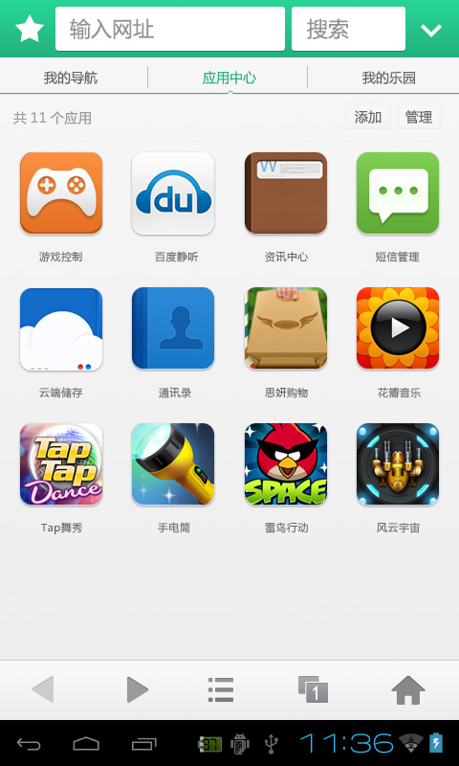
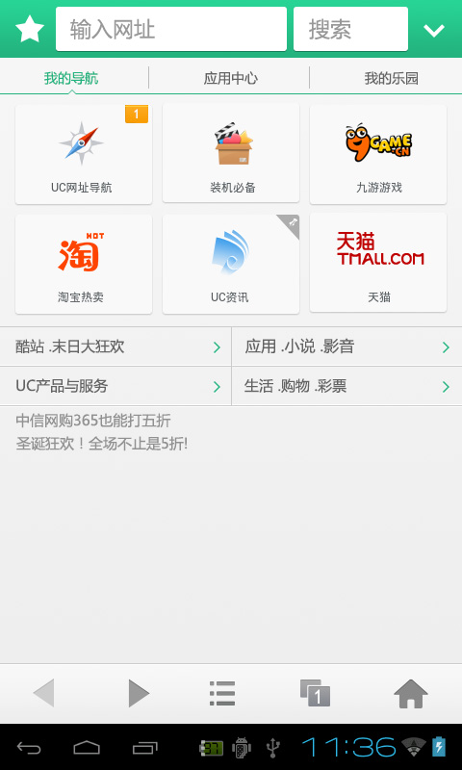
MUI展示
Android手机搜索界面展示

Slide 15
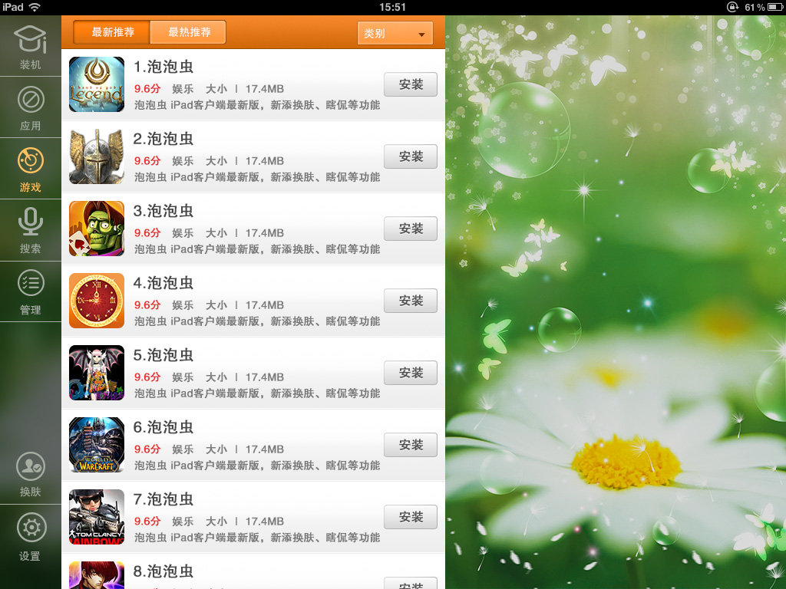
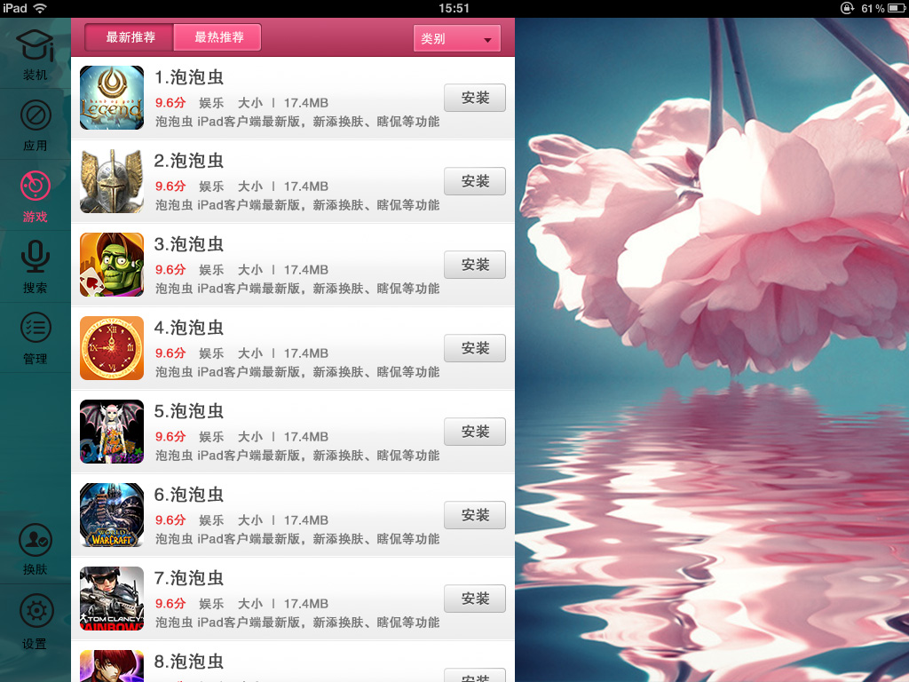
MUI展示
iPad主界面效果图

Slide 16
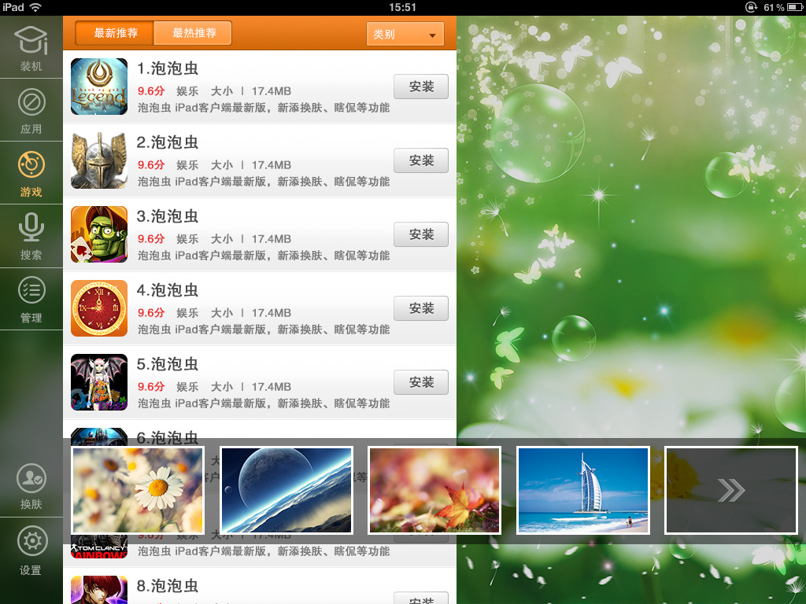
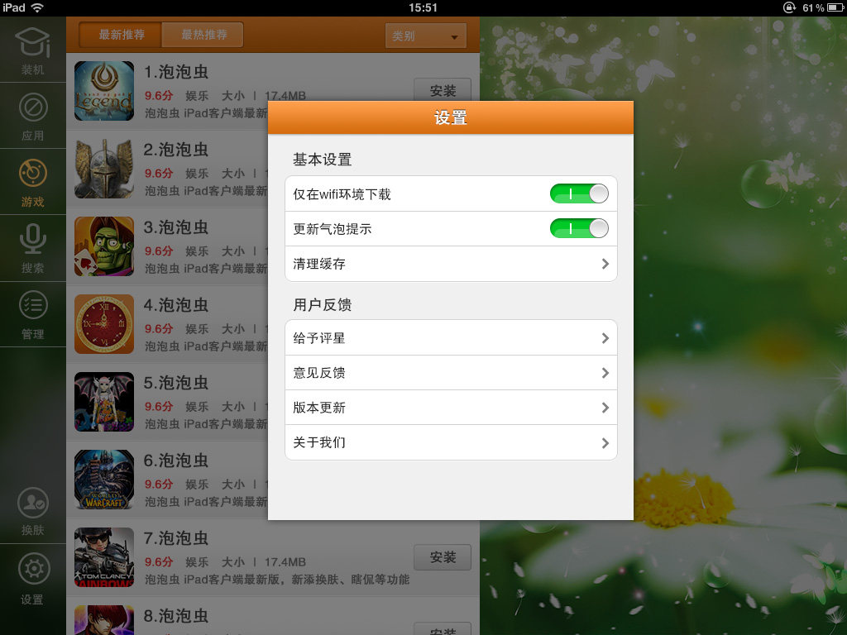
MUI展示
iPad子页面效果图

Slide 17
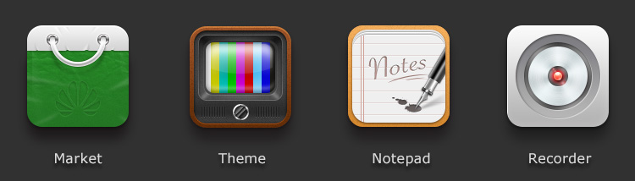

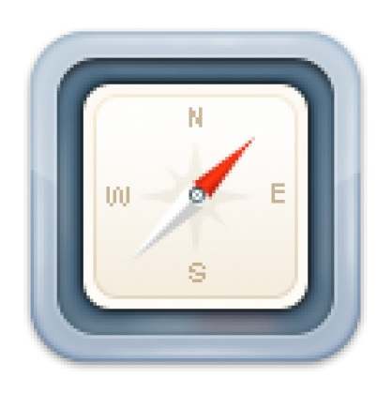

MUI展示
大量使用图层叠加，图标虽小，表现的细节却丰富而精致

Slide 18



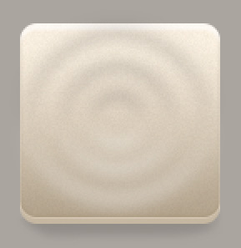
MUI展示
造型精巧美观，透视角度及投影角度协调统一
颜色渐变过渡柔和，高光阴影等明暗调和

Slide 19
谢谢浏览

